Slide 1

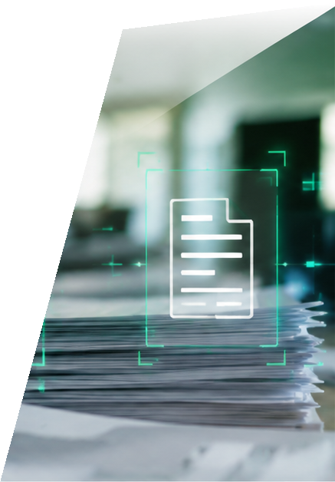





1
EXECUTIVE SUMMARY
BNP PARIBAS
Qu’avons-nous réalisé ?
La banque d’un monde qui change
Une solution d’extraction intelligente d’informations à partir de documents bancaires pour soutenir le processus de recertification des clients particuliers LR.
IA
!
Constat
Solution
Objectif
Le traitement de certains documents bancaires nécessite actuellement une lecture et une extraction manuelles des informations, entraînant des délais importants, des tâches répétitives et un risque d’erreur de saisie.
Une solution basée sur l’IA a été développée afin de lire les documents et d’en extraire automatiquement les informations nécessaires au processus de recertification des clients particuliers LR.
Réduire le temps de traitement et les tâches manuelles, tout en maintenant des mécanismes de contrôle sur la qualité des informations extraites.
Une étape concrète vers un traitement documentaire plus rapide, plus fiable et plus efficient
au service de nos clients et de nos exigences réglementaires.

Slide 2














2
PROBLÉMATIQUE
BNP PARIBAS
Pourquoi ce projet existe-t-il ?
La banque d’un monde qui change
Le processus actuel repose sur une analyse manuelle des dossiers clients pour la recertification des clients particuliers LR.
PROCESSUS ACTUEL (MANUEL)
Dossier client dans le répertoire ou autre entrepôt de données
Ouverture des fichiers requis
(Justificatif d’identité, justificatif de résidence, fiche FATCA, CA10, convention de compte)
Lecture des documents
Recherche des informations nécessaires à la recertification
Application des critères d’éligibilité à la recertification
(ex. : justificatif d’identité non biométrique….)
Vérification approfondie des champs
Rapprochement avec la base ATLAS champ par champ
Prise de décision
!
Principales difficultés
Recertifications prévues
Temps important consacré à la lecture et à l’analyse manuelle
Année | Nombre de recertifications
2026 | 6304
2027 | 7491
2028 | 8259
2029 | 7108
2030 | 1018
Volumes de dossiers élevés à traiter
Documents de qualité variable, parfois incomplets ou en doublon
Risque d’erreur de lecture ou de saisie
Tâches répétitives à faible valeur ajoutée
Tableau récapitulatif sans intégration des critères d’éligibilité.
Un processus aujourd’hui fortement manuel, exigeant en temps de traitement, en vigilance opérationnelle et en contrôle de la qualité des données.

Slide 3
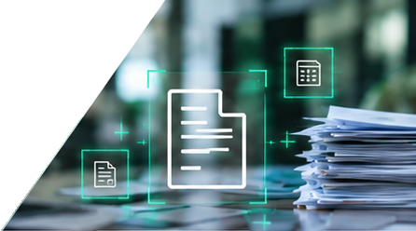














3
LA SOLUTION
BNP PARIBAS
Qu’est-ce qui change ?
La banque d’un monde qui change
La solution cible automatise la lecture documentaire, structure les informations et oriente les cas incertains vers une vérification humaine.
1
2
3
4
5
6
7
8
9
10
IA
PDF
Dossier :
documents PDF / scannés
Vérification globale de l’existence des fichiers nécessaires à la recertification
Détection des fichiers dupliqués à lire (selon la différence de taille)
Lecture intelligente par IA
Extraction des informations
Contrôles
de qualité
Informations structurées par fichier et par dossier
Rapprochement
avec la base
ATLAS
Prise de décision sur la conformité du fichier puis du dossier
Validation / utilisation métier
Cas fiables :
poursuite automatique du flux
Cas incertains :
vérification humaine
!
Automatiser ≠ faire confiance aveuglément à l’IA
Les cas fiables poursuivent le traitement ; les cas incertains sont orientés vers un contrôle humain.
IA
Un processus cible plus fluide, plus structuré et plus sécurisé, combinant automatisation intelligente et contrôle métier.

Slide 4




4
PÉRIMÈTRE
BNP PARIBAS
La banque d’un monde qui change
Qu’avons-nous réellement testé ?
Le périmètre du prototype a été défini sur les principaux documents du processus de recertification, avec un focus sur la faisabilité de lecture, d’extraction et de structuration des informations.
Périmètre documentaire testé
Champs cibles par type de document
Type de document | Multilingue | Nombre de pages | Écriture manuscrite | Détection du type de document avec OCR
Justificatif d’identité | – | – | – | –
Justificatif de domicile | – | – | – | –
Convention de compte | – | – | – | –
FATCA | – | – | – | –
Carton de signature | – | – | – | –
Champ d’information | Justificatif d’identité | Justificatif de domicile | Convention de compte | FATCA | Carton de signature
Nom & Prénom | – | – | – | – | –
Date de naissance | – | – | – | – | –
Date d’expiration du document | – | – | – | – | –
Numéro de compte | – | – | – | – | –
État d’avancement du prototype
Lacunes identifiées : couverture partielle des champs manuscrits
Intégration future d’un taux de similarité entre l’extraction et la base ATLAS
Traitement par lot
Développé
Testé
!
Le périmètre présenté correspond à un prototype testé ; il ne constitue pas encore une solution industrialisée.
Un cadrage clair du périmètre permet de distinguer ce qui a été développé et testé,
de ce qui reste à consolider avant industrialisation.

Slide 5

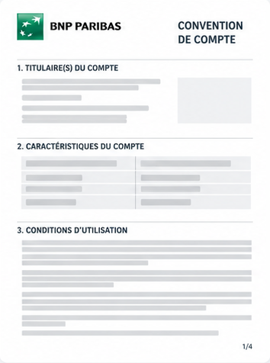
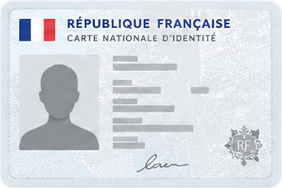


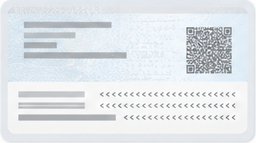



5
DÉMONSTRATION
BNP PARIBAS
Montrez-moi concrètement
Un exemple illustratif permet de visualiser la lecture des documents et la structuration des informations extraites pour la recertification des clients particuliers LR.
DOCUMENTS ORIGINAUX
INFORMATIONS EXTRAITES
Convention de compte
Justificatif d’identité
Nom & Prénom : …
Date de naissance : …
Date d’expiration du document : …
Résultat attendu : cohérent avec le document source
Extraction correcte
Emplacement réservé pour la vidéo de démonstration
La vidéo de démonstration sera insérée ici
(format MP4)
Exemples anonymisés à des fins d’illustration
La démonstration visuelle permet d’illustrer concrètement la valeur de la solution au-delà des explications techniques.

